Slide 1
第八章 输入输出系统
8.1 CPU和外设之间的信息交换方式
8.2 程序查询方式
8.3 程序中断方式
8.4 DMA方式
8.5 通道方式
8.6 通用I/O标准接口

Slide 2
8.4 DMA方式
8.4.1 DMA的基本概念
8.4.2 DMA传送方式
8.4.3 基本的DMAC
8.4.4 选择型和多路型DMAC

Slide 3
8.4.1 DMA的基本概念

Slide 4
直接内存访问
Direct Memory Access, DMA
完全由硬件执行I/O数据交换
DMAC（DMA Controler）接管对总线的控制
数据交换不经过CPU，直接在内存和I/O设备之间进行
DMAC向内存发出地址和控制信号
用于高速传送成组数据

Slide 5
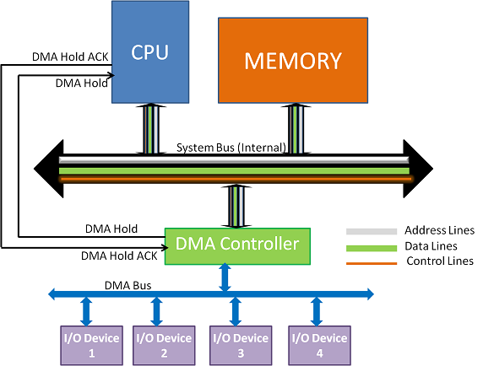

Slide 6
优点
数据传输速度快
省去了CPU取指令、取数、送数等操作
没有保存现场、恢复现场之类的工作
主存地址的修改、传送字个数的计数用硬件实现

Slide 7
基本操作
外围设备发出DMA请求；
CPU响应请求，DMAC接管总线的控制；
单总线系统中CPU具有总线仲裁功能
DMAC对内存寻址，即决定数据传送的内存地址及传送个数，并执行数据传送的操作；
向CPU报告DMA操作结束。
数据传送前的准备，传送结束后的处理，均由程序承担，而DMAC仅负责数据传送的工作

Slide 8
8.4.2 DMA传送方式

Slide 9
DMAC与CPU冲突
发生冲突的原因
DMA方式进行数据传送时，CPU仍执行主程序
如何处理访存冲突
成组连续传送方式
周期挪用方式
透明DMA方式（DMAC与CPU交替访内存）
处理原则：I/O数据要尽快处理，以防丢失
DMAC与CPU可能同时要访问主存，引起冲突
Notes:
主要原因在于总线是共享式的

Slide 10
① 成组连续传送方式(暂停CPU执行)
DMAC 使用总线，控制内存，CPU处于等待状态
优点：控制简单
缺点：内存的效能没有充分发挥
内存工作时间
t
CPU控制并使用内存
CPU不执行程序
DMA控制并使用内存
DMA不工作
DMA不工作
DMA不工作

Slide 11
一个数据块的传送过程
DMA请求
DMA响应
发送内存地址
修改地址指针
字计数器
传送一个字
传送完?
N
Y
DMA结束
Notes:
相当一部分内存工作周期是空闲的。
外围设备传送两个数据之间的间隔一般总时大于内存存储周期，即使是高速I／O设备。例如：软盘读取一个８位二进制数大约需要32μｓ，半导体内存的存储周期是小于0.2μｓ，许多空闲的存储周期不能被CPU利用。

Slide 12
② 周期挪用
CPU让出一个或多个周期（内存读/写周期）的总线控制权，由DMAC挪用，进行一次数据传送
传送结束后，CPU继续工作。重复，直到数据块传送完
较好地发挥了内存和CPU的效率
内存工作时间
t
CPU控制并使用内存
DMA控制并使用内存

Slide 13
一个数据块的传送过程
DMA请求
DMA响应
发送内存地址
挪用周期
修改地址指针
字计数器
传送一个字
传送完?
N
Y
DMA结束

Slide 14
③ 透明DMA方式(DMA和CPU交替访问)
内存工作周期分为C₁和C₂两个子周期，一个供CPU访存，一个供DMAC访存。总线分时控制
适合DMAC频繁访问内存的场合
硬件逻辑复杂
DMA传送效率很高，没有总线申请时间
内存工作时间
t
CPU控制并使用内存
C₁
C₁
C₁
C₁
C₁
C₂
C₂
C₂
C₂
C₂
DMA控制并使用内存

Slide 15
8.4.3 基本的DMAC

Slide 16
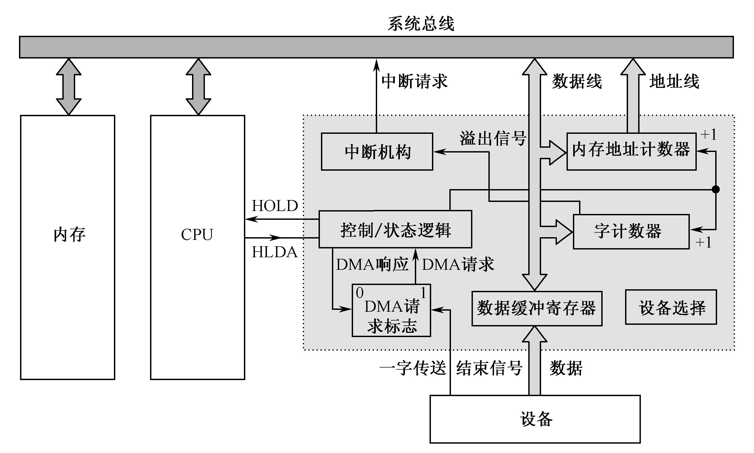
1.DMAC的基本组成
数据传输结束

Slide 17
2.DMAC数据传输过程
DMA响应
三个阶段
传送前预处理
正式传送
传送后处理
指令周期
取指令
发送内存地址
指令周期
修改地址指针
字计数器
执行指令
传送一个字
DMA请求
传送完?
N
Y
DMA结束

Slide 18
字个数通常以负数补码方式描述
传送前预处理
主机向DMAC传送以下信息(软件)：
测试设备状态
向内存地址计数器送数据块在内存中的首地址
启动设备
向字计数器送数据字个数
这些工作做完之后，CPU继续原来的工作。

Slide 19
正式传送（硬件）
外设准备好收发数据，由DMAC向主机发DMA请求（HOLD）
CPU响应该请求（HLDA），让出总线使用权。
DMAC接管总线控制权，发送内存地址、读/写命令。
每传送一个字，内存地址计数器加1，字计数器加1。
若字计数器为0时，进入传送后处理阶段。
传送后处理阶段（软件）
DMAC向CPU发出中断请求，报告数据传送结束。

Slide 20
8.4.4 选择型和多路型DMAC

Slide 21
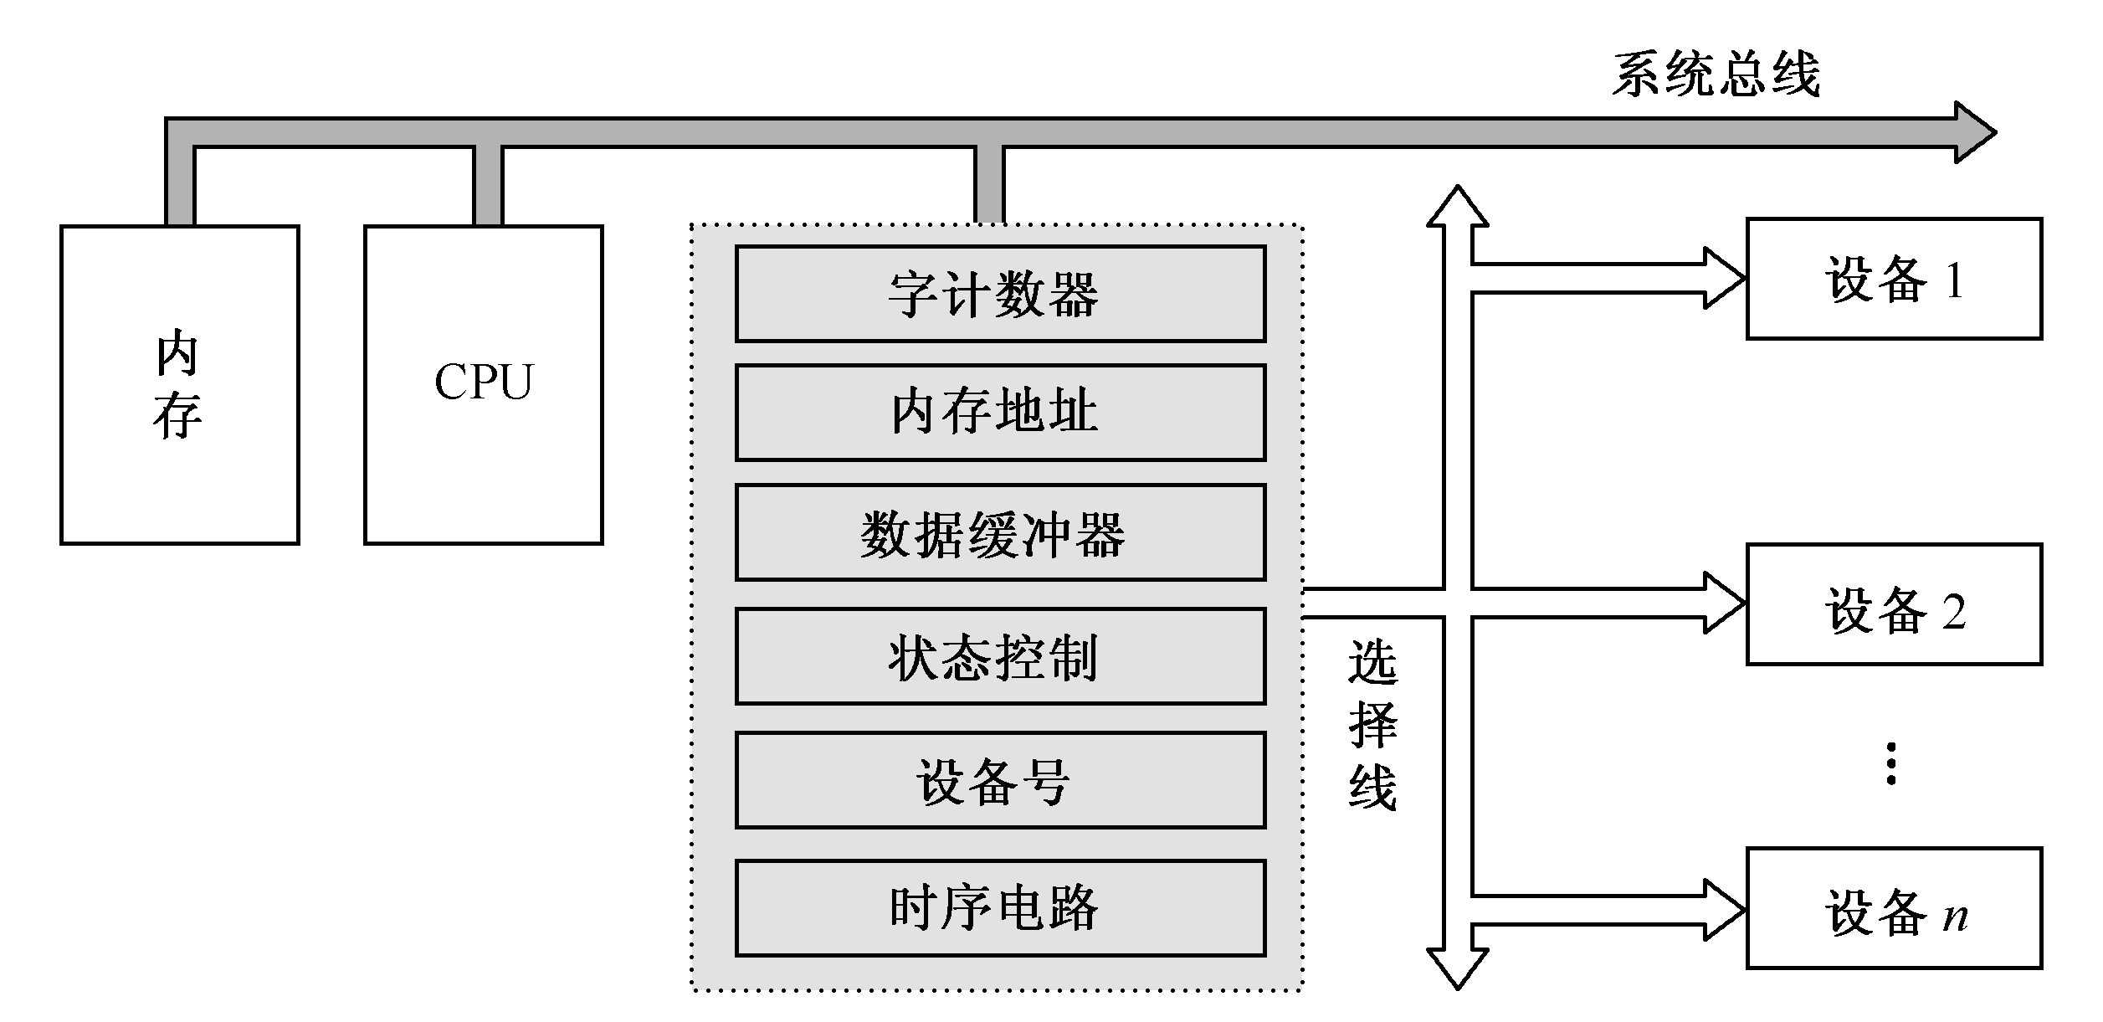
1.选择型(selector DMAC)
物理上可以连接多个设备：物理多个
同时只能为一个设备服务：逻辑一个

Slide 22
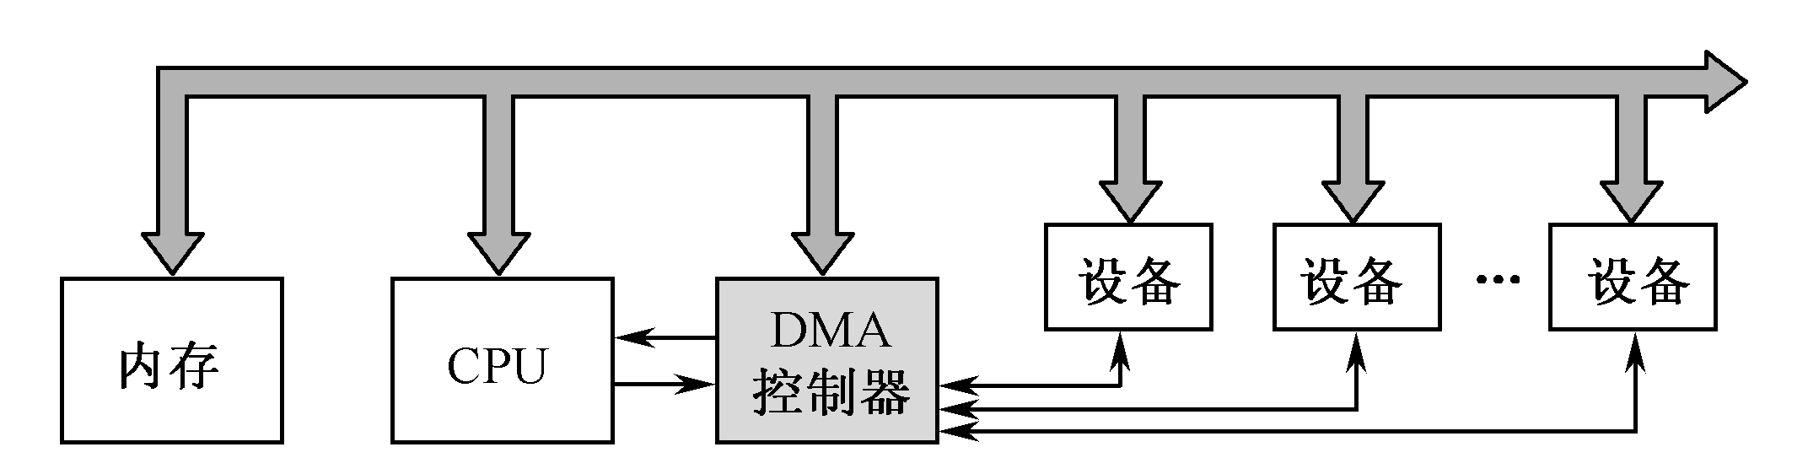
2.多路型DMAC (Multiplexer DMAC)
物理上连接多个外围设备：物理多个
允许外围设备同时工作：逻辑多个
适合于同时为多个慢速外围设备服务。

Slide 23
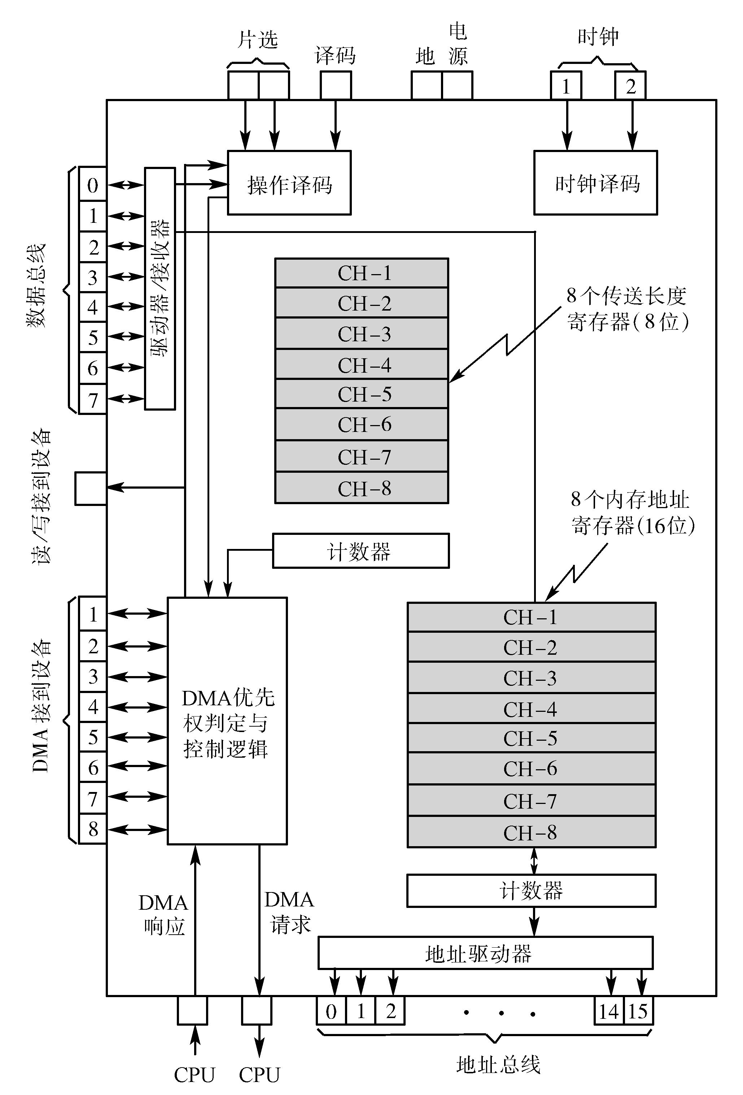
每个DMA通路，在DMAC内部都有独立的寄存器组用于保存各自的传送参数。

Slide 24
DMA方式与中断控制方式比较
 | 中断方式 | DMA
实现方式 | 程序 | 硬件
响应时机 | 执行完一条指令后响应中断 | 在一个机器周期（或指令周期）结束后响应DMA请求
功能 | 传送数据 处理异常事件 | 数据传送
处理过程 | 需切换程序、保护现场和恢复现场 | DMA不改变CPU现场
优先级 | 优先级低 | 优先级高于中断 目的：防止丢失DMA高速传送的数据
实现方法 |  | DMA利用了中断技术
Notes:
中断方式通过程序实现数据传送，而DMA直接用硬件来实现。
CPU在执行完一条指令后响应中断，而在一个机器周期（或指令周期）结束后响应DMA请求。
中断方式不仅具有传送数据的能力，还能处理异常事件；而DMA只能进行数据传送。
中断方式需要切换程序、保护现场和恢复现场；DMA不改变CPU现场。
DMA请求比中断请求优先级高。之所以优先响应DMA请求，是为了防止丢失DMA高速传送的数据。
DMA利用了中断技术。

Slide 25
8.5 通道方式(Channel )

Slide 26
也称peripheral processor、 I/O processor、I/O controller
通道是一个特殊功能的处理器
设有专用通道指令
专门负责数据输入输出的传输控制
CPU只负责“数据处理”,进一步提高了CPU的效率。
Notes:
第一个Channel方式I/O出现在1957年，IBM的709主机

Slide 27
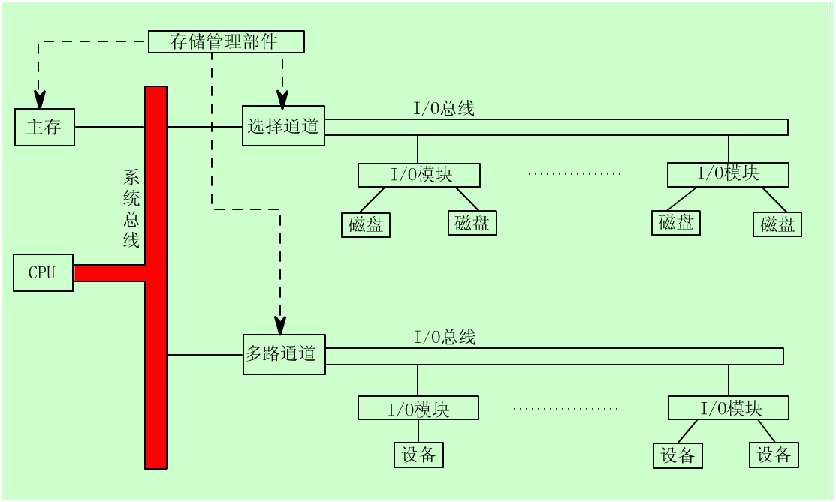
典型的具有通道的计算机系统结构图
通道结构

Slide 28
8.5.2 通道的类型

Slide 29
选择通道-the selector channels
在物理上可以连接多个设备，
设备不能同时工作，只能选择一个设备工作。
多路通道- the multiplexor channels
在同一时间能处理多个I/O设备的数据传输。
分为数组多路通道和字节多路通道。
Notes:
IBM 360系统第一次出现选择通道和字节多路通道

Slide 30
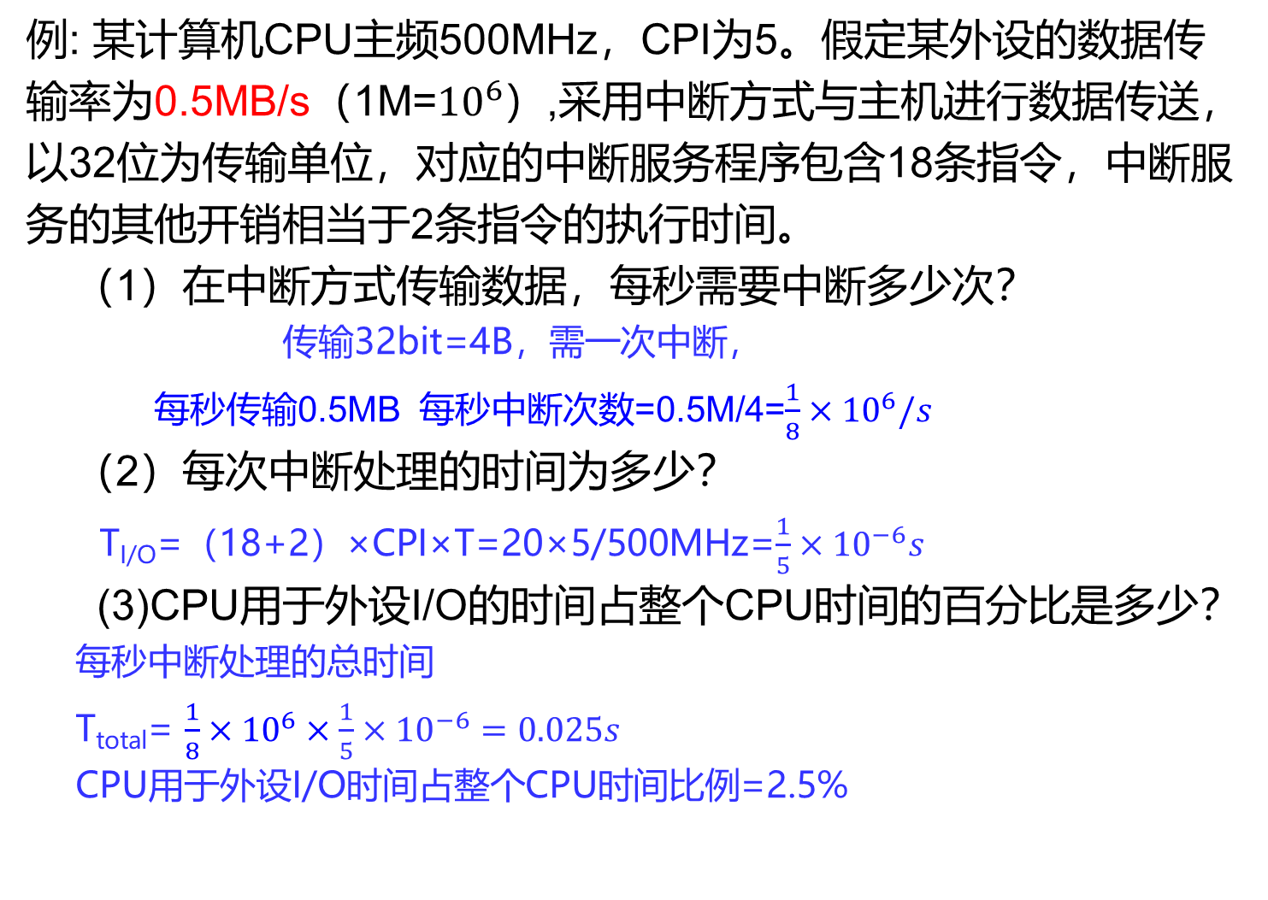
例: 某计算机CPU主频500MHz，CPI为5。假定某外设的数据传输率为0.5MB/s（1M=${10}^{6}$）,采用中断方式与主机进行数据传送，以32位为传输单位，对应的中断服务程序包含18条指令，中断服务的其他开销相当于2条指令的执行时间。
（1）在中断方式传输数据，每秒需要中断多少次？
传输32bit=4B，需一次中断，
每秒传输0.5MB 每秒中断次数=0.5M/4=$\frac{1}{8}×{10}^{6}/s$
（2）每次中断处理的时间为多少？
T_{I/O}=（18+2）×CPI×T=20×5/500MHz=$\frac{1}{5}×{10}^{−6}s$
(3)CPU用于外设I/O的时间占整个CPU时间的百分比是多少？
每秒中断处理的总时间
T_{total}= $\frac{1}{8}×{10}^{6}×\frac{1}{5}×{10}^{−6}=0.025s$
CPU用于外设I/O时间占整个CPU时间比例=2.5%

Slide 31
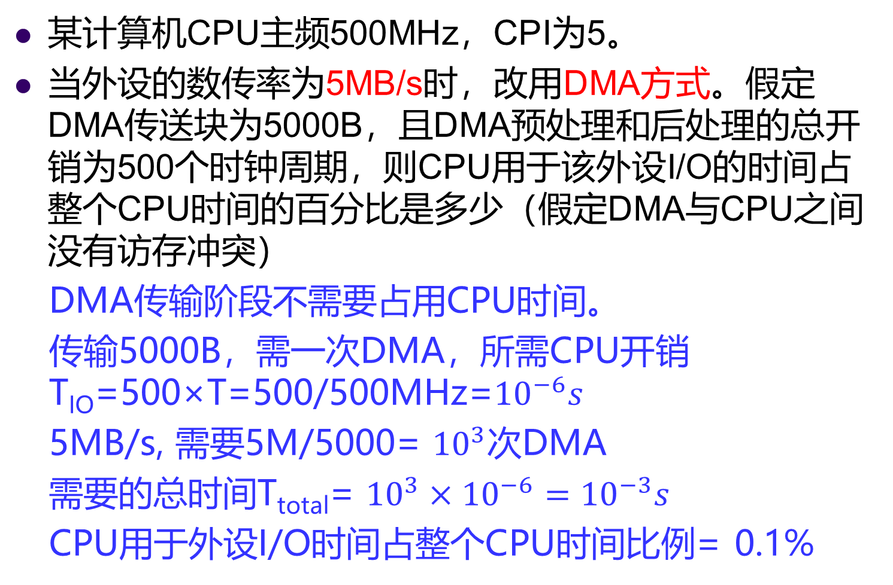
某计算机CPU主频500MHz，CPI为5。
当外设的数传率为5MB/s时，改用DMA方式。假定DMA传送块为5000B，且DMA预处理和后处理的总开销为500个时钟周期，则CPU用于该外设I/O的时间占整个CPU时间的百分比是多少（假定DMA与CPU之间没有访存冲突）
DMA传输阶段不需要占用CPU时间。
传输5000B，需一次DMA，所需CPU开销T_{IO}=500×T=500/500MHz=${10}^{−6}s$
5MB/s, 需要5M/5000= ${10}^{3}$次DMA
需要的总时间T_{total}= ${10}^{3}×{10}^{−6}={10}^{−3}s$
CPU用于外设I/O时间占整个CPU时间比例= 0.1%

Slide 32
本章小结

Slide 33
在计算机系统中，CPU对外围设备的管理方式有：①程序查询方式；②程序中断方式；③DMA方式；④通道方式。每种方式都需要硬件和软件结合起来进行。
程序查询方式最简单，CPU定期执行设备服务程序，主动了解设备的工作状态。这种方式浪费CPU的宝贵资源。
程序中断方式使用广泛。它“主动”向CPU发出请求信号。CPU响应中断请求后，暂停运行主程序，自动转移到该设备的中断服务子程序，为该设备进行服务，结束时返回主程序。中断处理过程可以嵌套进行，优先级高的设备可以中断优先级低的中断服务程序。

Slide 34
DMA技术使得外围设备可以直接访问内存，与此同时，CPU可以继续程序。DMA方式采用以下三种方法：①停止CPU访内；②周期挪用；③DMA与CPU交替访内。DMAC按其组成结构，分为选择型和多路型两类

